Slide 1
KAKO BEREM?

Slide 2
NA SLIKI IMA DEKLICA RDEČE COPATE. POKAŽI SLIKO

Slide 3
DEČEK IN DEKLICA SE DRŽITA ZA ROKE.

Slide 4
SLON GLEDA METULJA.

Slide 5
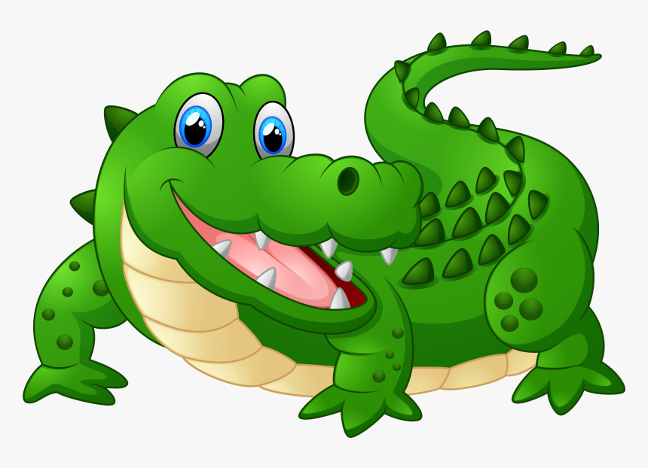
KROKODIL JE VESEL.
KROKODIL JE ŽALOSTEN.

Slide 6
HIŠA IMA MODRA VRATA.
HIŠA IMA ZELENA OKNA.
HIŠA IMA ZELENA VRATA.

Slide 7
NA SLIKI STA ANANAS IN BANANA.
NA SLIKI VIDIM TUDI JABOLKO IN HRUŠKO.
NA SLIKI NI BANANE.

Slide 8
ŠOLSKA TORBA JE ODPRTA.

Slide 9
BRAVO!
TA JE BILA ZADNJA!

